Slide 1
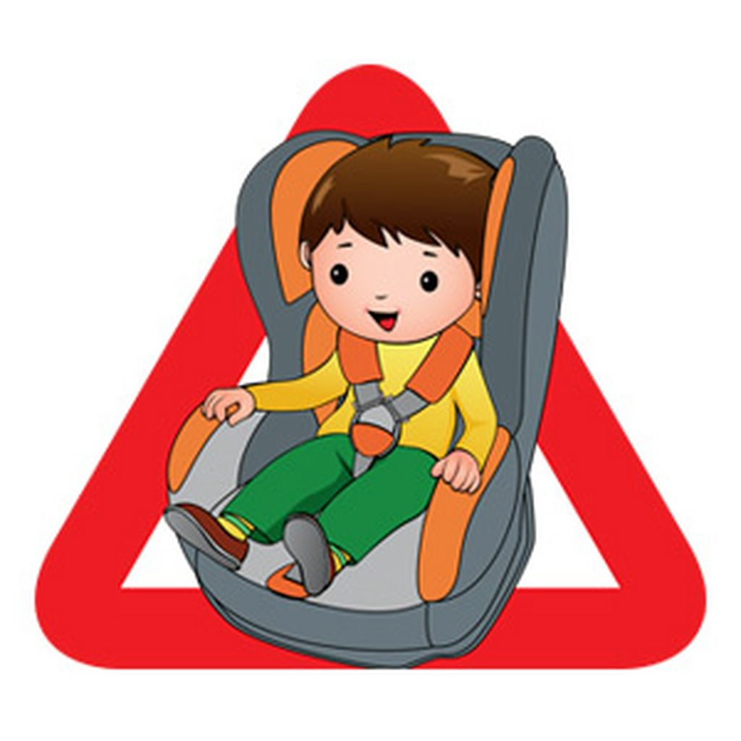
Обучение дошкольников ПДД
Выполнила воспитатель Хроленко С.В.

Slide 2
Актуальность
Актуальность определяется реальными потребностями системы дошкольного образования в раннем информировании ребенка о правилах безопасного поведения на дороге, освоения им соответствующих умений; потребностями жизни в накоплении ребенком опыта безопасного поведения на дороге и отсутствием научно обоснованной педагогической методики, направленной на формирование данного опыта у дошкольников; важностью целенаправленной деятельности воспитателей дошкольного общеобразовательного учреждения

Slide 3
Задачи
1. Сохранение здоровья и жизни детей.
2. Предупреждение дорожно-транспортного травматизма.
3. Расширение кругозора детей в области изучения правил дорожного движения.

Slide 15
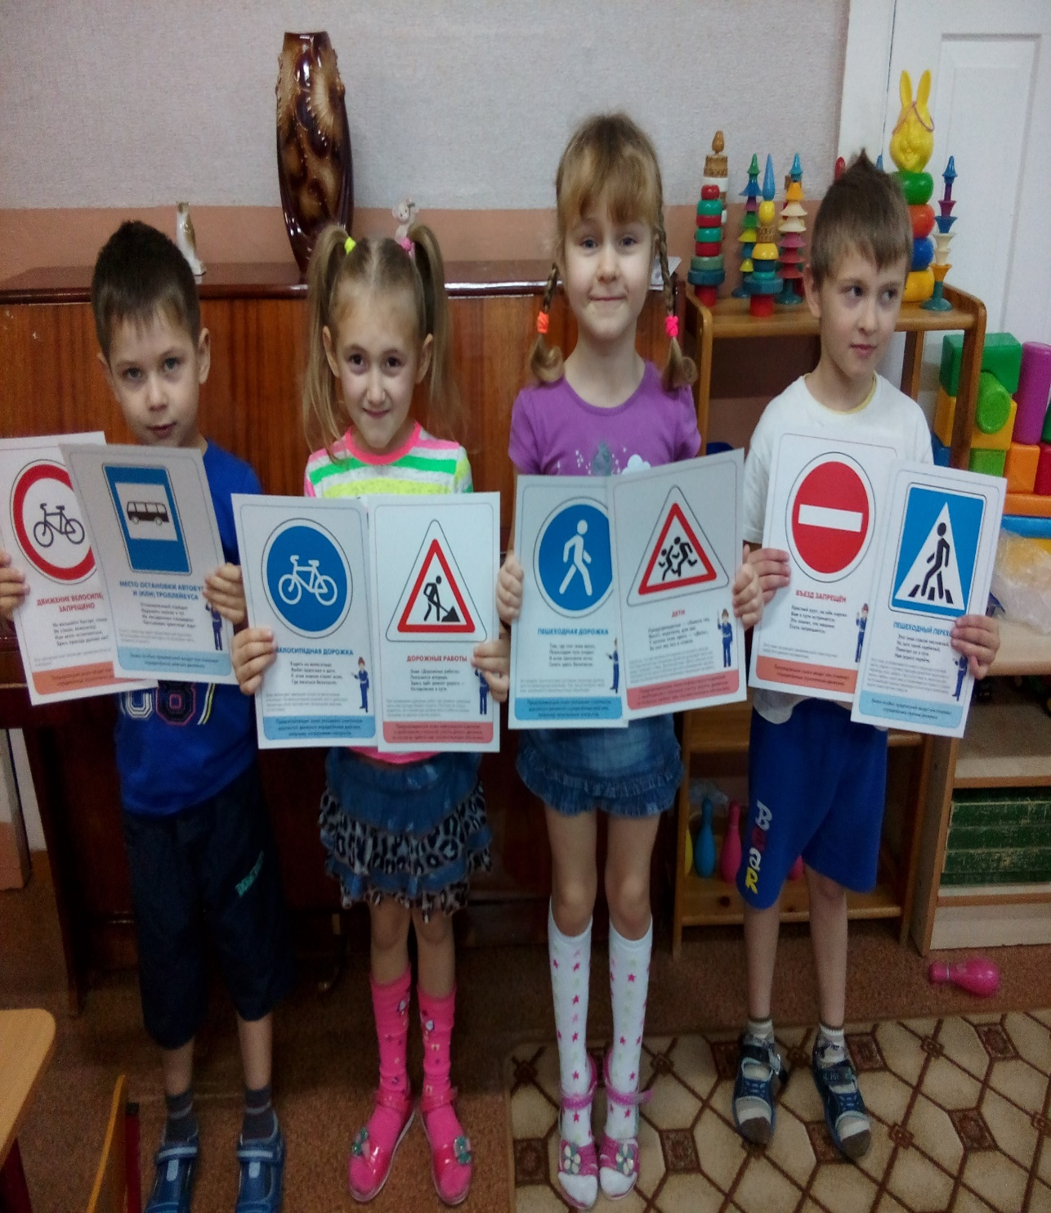

Slide 16
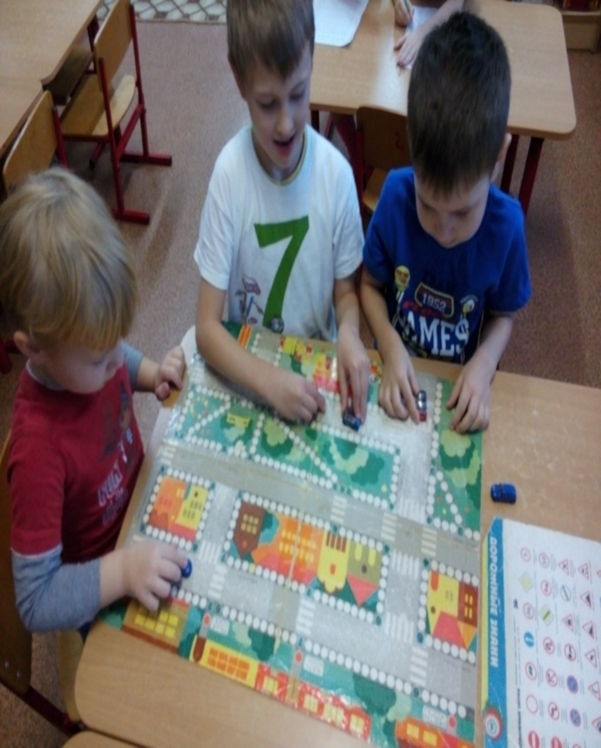

Slide 17
